Slide 1


Slide 2


Slide 3

Qu‘est ce qu’une entrepreneuse? :
Etat de l’Entrepreneuriat féminin en 2020:
La spécificité de l’entrepreneuriat féminin français :
Sectorisation des entreprises créées par des femmes
30% entrepreneures
34,4% d’entre elles sont indépendantes
40% des entreprises créées par des femmes
52% de la population européenne
Prendre conscience des obstacles
Y’a-t-il un entrepreneuriat au féminin?
Il n’y a pas un entrepreneuriat au féminin mais il y a à certaines étapes de l'aventure entrepreneuriale, certains obstacles plus spécifiquement féminins.
Sortir de l’image que l’on a de l’entrepreneuriat
Intention, contexte et ressources

Slide 4
LES FREINS PERSONNELS
Le temps
La confiance
La peur de la réussite
Le rapport à l’argent
LES FREINS SYSTEMIQUES
Accès au financement
Manque de crédibilité
Absence de réseau et manque d’information
L’entourage

Slide 5
Suite aux nombreux défis et obstacles auxquels les femmes entrepreneures sont confrontées, la CCI 94 et HEC sont inscrites dans une volonté de soutenir et de promouvoir l’entrepreneuriat au féminin.
Deux programmes d’accompagnement dédiés à l’entrepreneuriat des femmes proposés par la CCI94 et HEC: SUP’EXCELLENCE et HEC STAND UP

Slide 6


Slide 7

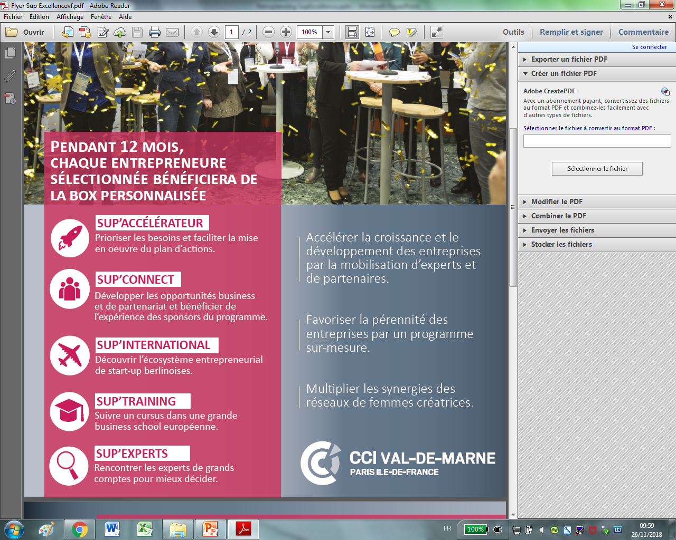
Accélérer la croissance et le développement
Favoriser la pérennité des entreprises
Multiplier les synergies
20 femmes chefs d’entreprises

Slide 8
Une formation
8 jours pour passer à l’action, pour oser se lancer et créer l’activité de ses rêves
Exigeante, Entièrement gratuite, Mobile
Du mentoring
Après passage à l’action,
Via les partenaires HEC,
Une communauté solide
Plus de 1000 candidates depuis 2019
250 femmes certifiées
2 x 3 mois
190 formées via une formation digitale
L’entrepreneuse plus que le projet
Développer l’autonomie et l’indépendance des femmes par l’entrepreneuriat
Instagram: hecstandup
Site Web: https://www.hec.edu/en/faculty-research/centers/idea-center/act/hec-stand-up

Slide 9

Témoignages: Passer à l’action

Slide 10
Témoignages:
Lucile MARTY « HP CONCEPT »:SUP’ExcELLEnce

Slide 11


Slide 12


Slide 13


Slide 14


